Slide 1
最优化理论与算法
帅天平
数学科学学院
tpshuai@bupt.edu.cn

Slide 2
第七章 最优性条件
无约束问题的极值条件
约束极值问题的最优性条件
对偶及鞍点

Slide 3
7.1无约束问题的极值条件
1，无约束极值问题
考虑非线性规划问题
——称为无约束极值问题（UNLP）

Slide 4
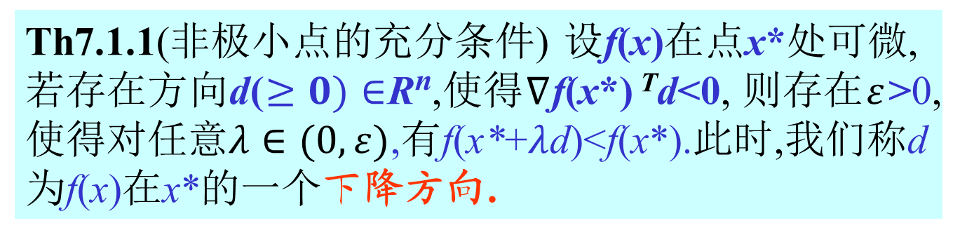
2，必要条件
Th7.1.1(非极小点的充分条件) 设f(x)在点x*处可微,
若存在方向d($≥0)∈$R^{n},使得$∇$f(x*) ^{T}d<0, 则存在$ε$>0,
使得对任意$λ∈(0,ε)$,有f(x*+$λ$d)<f(x*).此时,我们称d 为f(x)在x*的一个下降方向.
证明. 由 f(x) 在 x* 可微, 则
f(x*+λd)=f(x*) + λ∇f(x*) ^{T}d+λ||d||α(x*;λd),
其中 α(x*;λd) →0(当 λ →0).

Slide 5
移项且两边同除以λ(λ ≠0),得
（f(x*+λd)－f(x*)）/ λ ＝ ∇f(x*) ^{T}d+||d||α(x*;λd)
由于 ∇f(x*) ^{T}d<0 且 α(x*;λd) →0 当 λ →0.
从而存在 δ > 0 使得对 任意λ∈(0, δ),
∇f(x*) ^{T}d+||d||α(x*;λd)<0 . 定理立明.
定理7.1.2-3(极小点的必要条件)设x*处是问题(UNLP)的局部极小点.
当 f(x) 在 x*可微时,则梯度 ∇f(x*)=0.
当f(x) 在 x*二次可微时， 则 ∇f(x*)=0 且 Hessian 矩阵 H(x*) 是半正定的

Slide 6
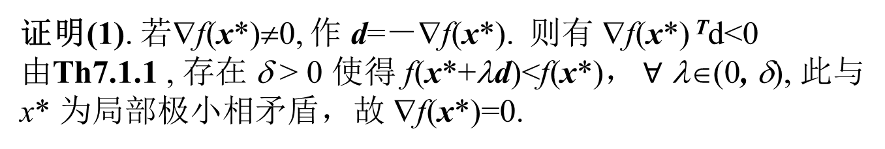
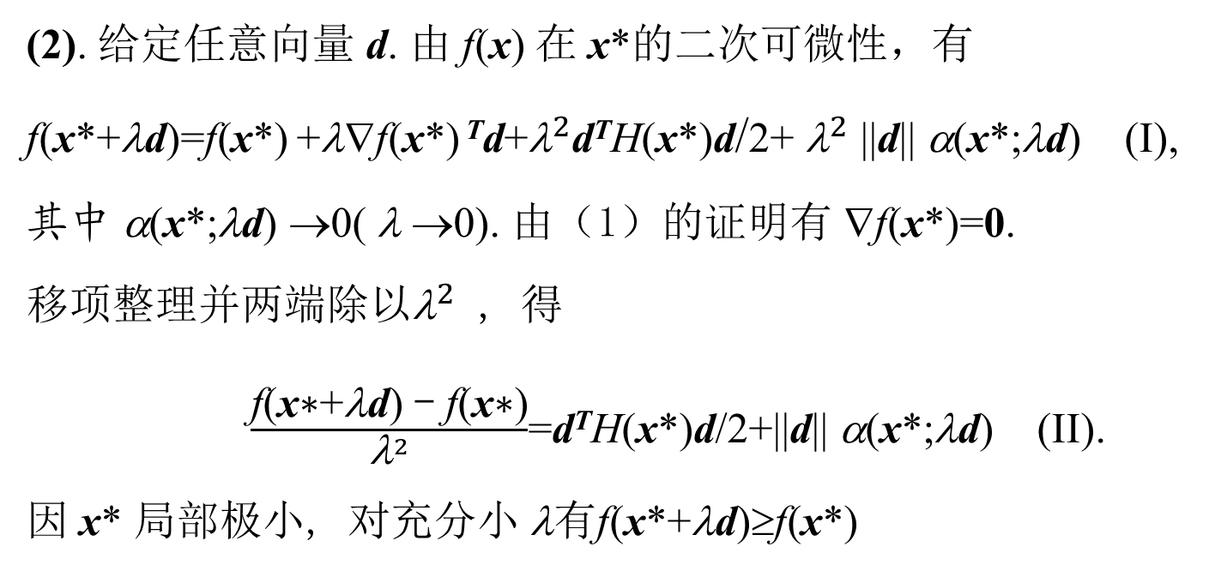
证明(1). 若∇f(x*)≠0, 作 d=－∇f(x*). 则有 ∇f(x*) ^{T}d<0
由Th7.1.1 , 存在 δ > 0 使得 f(x*+λd)<f(x*)， $∀$ λ∈(0, δ), 此与 x* 为局部极小相矛盾，故 ∇f(x*)=0.
(2). 给定任意向量 d. 由 f(x) 在 x*的二次可微性，有
f(x*+λd)=f(x*) +λ∇f(x*) ^{T}d+${\text{}}^{2}$d^{T}H(x*)d/2+ ${\text{}}^{2}$ ||d|| α(x*;λd) (I),
其中 α(x*;λd) →0( λ →0). 由（1）的证明有 ∇f(x*)=0.
移项整理并两端除以${\text{}}^{2}$ , 得
$\frac{\text{f}\text{(}\text{x}\text{∗+}\text{λ}\text{d}\text{)}\text{－}\text{f}\text{(}\text{x}\text{∗)}}{{\text{λ}}^{2}}$=d^{T}H(x*)d/2+||d|| α(x*;λd) (II).
因 x* 局部极小, 对充分小 λ有f(x*+λd)≥f(x*)

Slide 7
3，二阶充分条件
由(II), 显见
d^{T}H(x*)d/2+||d||² α(x*;λd)≥0
对充分小的 λ成立 , 对 λ→0取极限, 则有 d^{T}H(x*)d ≥0,
从而,H(x*) 半正定
3，二阶充分条件
定义1 若f(x)在点x*处可微,且∇ f(x*)=0,则称x*为f(x)的一个驻点或平稳点. 既不是极大点也不是极小点的驻点称为鞍点.
Th7.1.4 (二阶充分条件). 假设 f(x) 在 x*点二次可微,若 ∇f(x*)=0 且 Hessian 矩阵 H(x*) 是正定的,则 x* 是(UNLP)的一个(严格)局部极小点

Slide 8
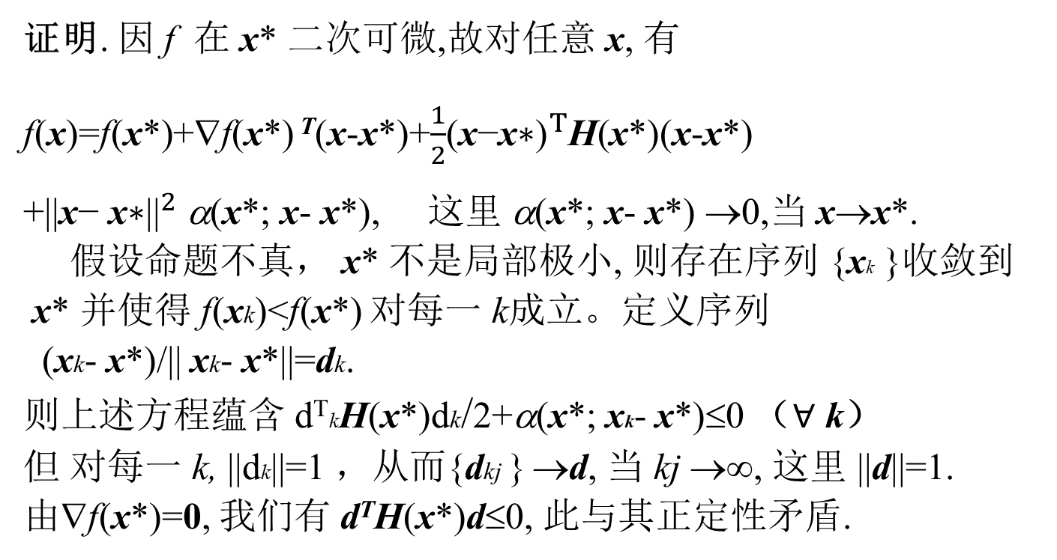
证明. 因 f 在 x* 二次可微,故对任意 x, 有
f(x)=f(x*)+∇f(x*) ^{T}(x-x*)+$\frac{1}{2}$(${\text{x}\text{−}\text{x}\text{∗)}}^{T}$H(x*)(x-x*)
${\text{+||}\text{x}\text{− }\text{x}\text{∗}\text{||}}^{2}$ α(x*; x- x*), 这里 α(x*; x- x*) →0,当 x→x*.
假设命题不真， x* 不是局部极小, 则存在序列 {xk }收敛到
x* 并使得 f(xk)<f(x*) 对每一 k成立。定义序列
(xk- x*)/|| xk- x*||=dk.
则上述方程蕴含 d^{T}kH(x*)dk/2+α(x*; xk- x*)≤0 （$∀$ k）
但 对每一 k, ||dk||=1 ，从而{dkj } →d, 当 kj →∞, 这里 ||d||=1.
由∇f(x*)=0, 我们有 d^{T}H(x*)d≤0, 此与其正定性矛盾.

Slide 9
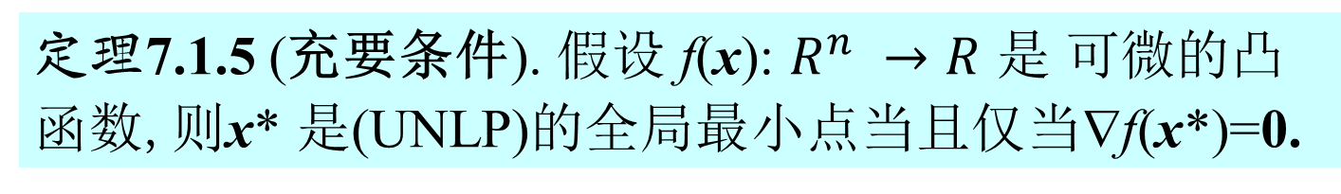
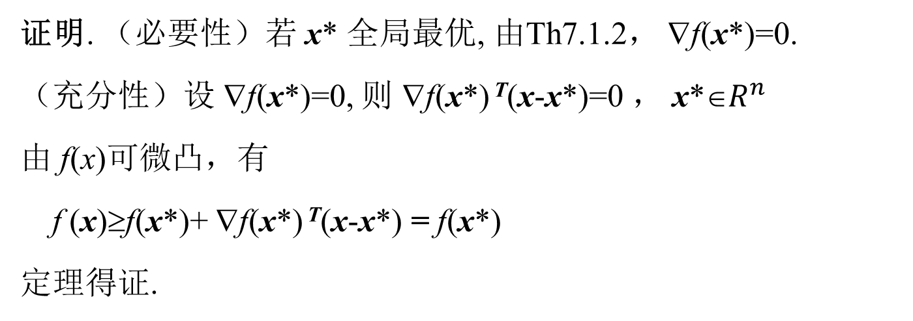
4，充要条件
定理7.1.5 (充要条件). 假设 f(x): $R^{n} →R$ 是 可微的凸函数,则x* 是(UNLP)的全局最小点当且仅当∇f(x*)=0.
证明. （必要性）若 x* 全局最优, 由Th7.1.2， ∇f(x*)=0.
（充分性）设 ∇f(x*)=0, 则 ∇f(x*) ^{T}(x-x*)=0 ， x*∈$R^{n}$
由 f(x)可微凸，有
f (x)≥f(x*)+ ∇f(x*) ^{T}(x-x*) = f(x*)
定理得证.

Slide 13
7.2约束极值问题的最优性条件
1，约束极值问题

Slide 14
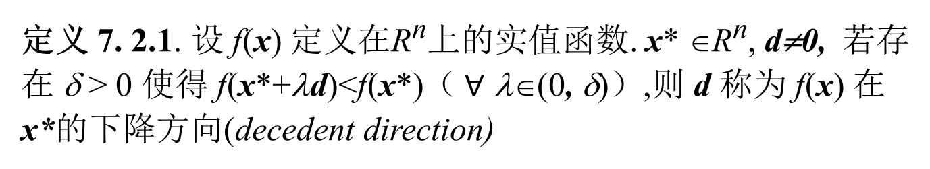
2，可行方向和下降方向
定义 7. 2.1. 设 f(x) 定义在R^{n}上的实值函数. x* ∈R^{n}, d≠0, 若存在 δ > 0 使得 f(x*+λd)<f(x*)（ $∀$ λ∈(0, δ)）,则 d 称为 f(x) 在 x*的下降方向(decedent direction)
设 f(x) 在 x*可微. 若存在向量 d 满足 ∇f(x*) ^{T}d<0, 则 由定理7.1.1, d 是 f(x) 在 x*的下降方向。记所有这样的向量集合为

Slide 15
由可行方向定义知， 从点 x*, 沿可行方向 d∈D(x*) 作一个很小的移动还是可行点. 进一步，由 定理 7.1.1, 若 ∇f(x*) ^{T}d<0 ，则d 是f在 x*的下降方向。下面定理将说明 若 x* 是局部最优且 ∇f(x*) ^{T}d<0, 则 d∉D(x*)，即不是可行方向。
定理 7.2.1. (必要条件) 考虑极小化问题：
min f(x) ，subject to x∈S,
其中 S 是 R^{n} 中非空集合，设 f(x) 在 x*可微。若 x* 是局部极小点，则 F₀(x*)∩D=∅,其中 F₀(x*)={d |∇f(x*) ^{T}d<0 } ， D 是 S 在 x*的可行方向锥。

Slide 16
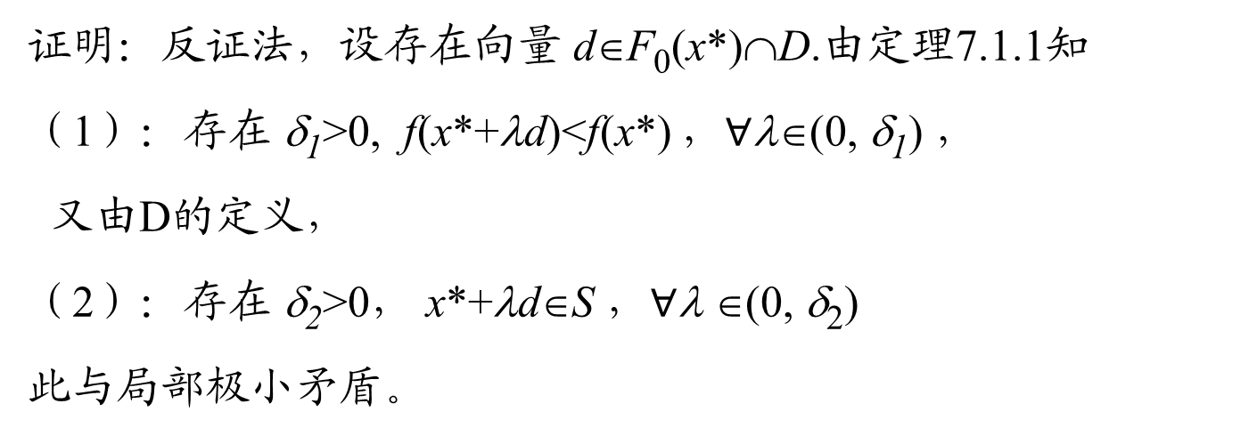
证明：反证法，设存在向量 d∈F₀(x*)∩D.由定理7.1.1知
（1）：存在 δ₁>0, f(x*+λd)<f(x*) ，$∀$λ∈(0, δ₁) ，
又由D的定义，
（2）：存在 δ₂>0， x*+λd∈S ，$∀$λ ∈(0, δ₂)
此与局部极小矛盾。

Slide 17
3 一阶最优性条件
记

Slide 20
证明略

Slide 21
证明略

Slide 22
证明略

Slide 23
例7.2.1:

Slide 24
例7.2.2

Slide 26
前面FJ条件中w₀不一定为正, 如果为0，则不含目标函数信息，因此对判别最优解没有作用，为此，我们通过增加约束规格来保证w₀为正,得到著名的KKT最优性必要条件。
证明略

Slide 27
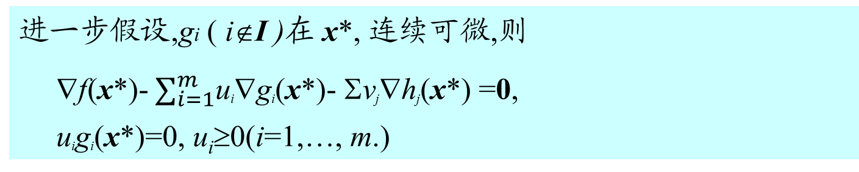
进一步假设,gi ( i∉I )在 x*, 连续可微,则
∇f(x*)- $∑_{i=1}^{m}$u_{i}∇g_{i}(x*)- Σv_{j}∇h_{j}(x*) =0,
u_{i}g_{i}(x*)=0, u_{i}≥0(i=1,…, m.)
若采用矩阵和向量记号,则KKT条件可有如下的简洁表示。
定义Lagrange函数为
(7.2.3)

Slide 28
则KKT条件可表为

Slide 30
证明略

Slide 32
例

Slide 33
证明略

Slide 34
4.二阶条件

Slide 35
现在我们考虑问题(7.2.1).

Slide 36
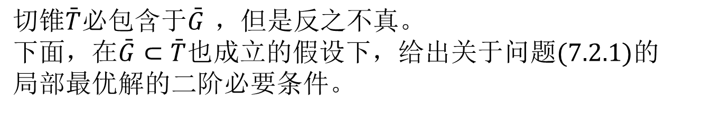
证明略
$$切锥\bar{T}必包含于\bar{G} ，但是反之不真。 \\ 下面，在\bar{G}⊂\bar{T}也成立的假设下，给出关于问题(7.2.1)的 \\ 局部最优解的二阶必要条件。$$

Slide 37
证明略

Slide 38
为给出局部最优解的二阶充分条件，我们定义集合
证明略

Slide 39
例7.2.3 考虑下列非线性规划问题
检验以下各点是否为局部最优解

Slide 40
记目标函数和约束函数分别为f(x),g(x),h(x),他们在
点x处的梯度分别是
Lagrange函数是
Lagrange函数关于x的Hessian矩阵是

Slide 43
后两点请自行验证之

Slide 44
例7.2.4 考虑下列非线性规划问题
记目标函数和约束函数分别为f(x), h(x),他们在点x处的梯度分别是

Slide 45
例

Slide 48
7.3 对偶理论
7.3.1 对偶形式

Slide 49
其对偶形式(对偶问题)定义如下

Slide 50
于是(LP)问题(*)的对偶形如

Slide 52
7.3.2 对偶定理
对于上面的两例我们有原问题与对偶问题的最优值相等.对一般形式的非线性规划问题,是否也对?即
1. 弱对偶定理

Slide 54
2. 凸规划与Slater约束规格

Slide 55
3. 强对偶定理

Slide 56
例7.3.3 考虑如下约束优化问题
显然该问题无最优解,但目标函数的下确界fmin=0.
该问题的Lagrange对偶函数

Slide 57
7.3.3 鞍点定理

Slide 58
1 鞍点与最优解

Slide 59
2. 鞍点与KKT点

